Slide 2
جلسه پنجم
فصل چهارم:
چرخه حسابداری
مدرس:
رعنا نوری ثالث
سیستم های اطلاعاتی حسابداری

Slide 3
چرخه حسابداری
سیستم حسابداری باید بطور منظم تمام اطلاعات مالی مربوط به یک موسسه را اندازه گیری، ثبت، طبقه بندی و آثار اقتصادی آن را در صورتهای مالی تلخیص کند. فرآیند حسابداری شامل یک سری مراحل پیاپی است که در هر دوره مالی تکرار می شود. این مراحل پیاپی را معمولا چرخه حسابداری، دوره عمل حسابداری و یا دوره پردازش اطلاعات حسابداری گویند.که به شرح ذیل می باشد:

Slide 4
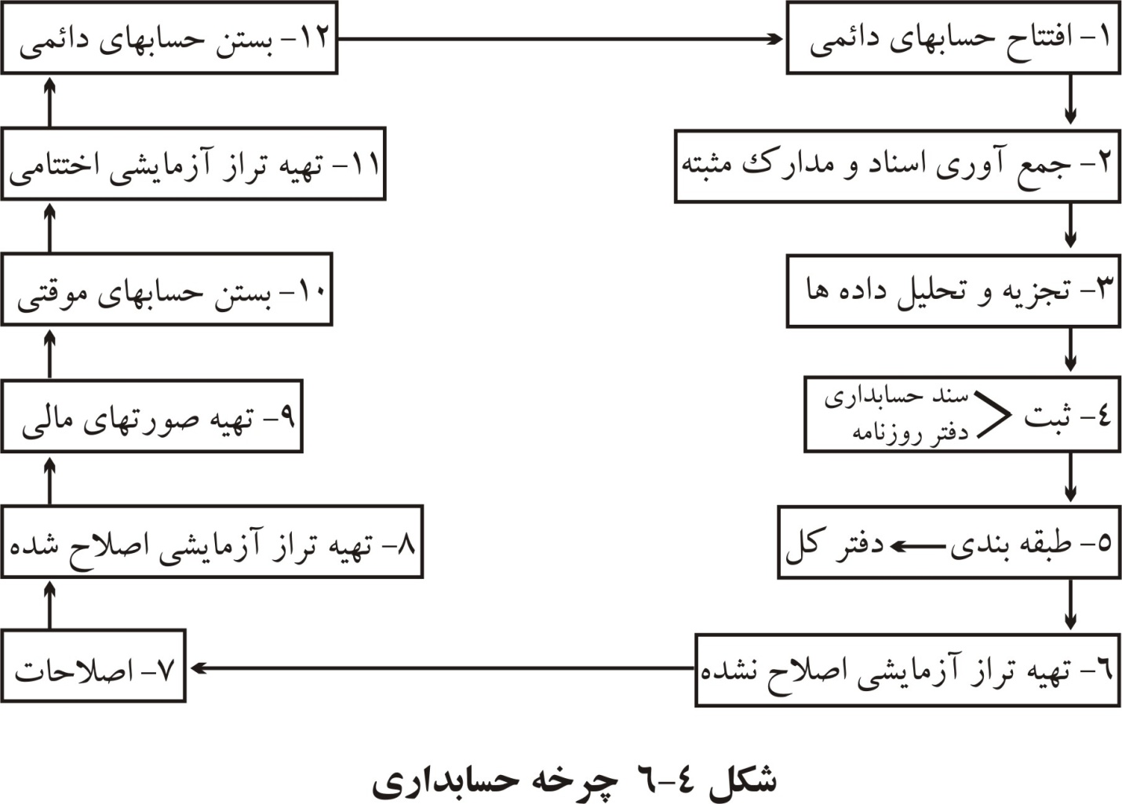
جدول چرخه حسابداری

Slide 5
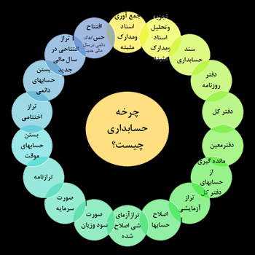

Slide 6
جمع آوری اطلاعات
در یک سیستم حسابداری باید امکان جمع آوری اطلاعات مربوط به معاملات و عملیات مالی جهت ثبت در دفاتر وجود داشته باشد. این اطلاعات از روی اسناد و مدارک اولیه مربوط به معاملات و عملیات مالی جمع آوری می گردد. غالب رویدادهای مالی از معاملات بین موسسه با اشخاص دیگر ناشی می شود که اطلاعات مربوط به آن در اسناد و مدارک مثبته نظیر فاکتور خرید و فاکتور فروش منعکس است. بر خی دیگر از رویدادهای مالی از عملیات داخلی یک سازمان ناشی و اطلاعات مربوط به آن در اسناد و مدارک داخلی مانند کاربرگ تحویل کالا از انبار و اسناد مربوط به اصلاح حسابها، درج می شود.

Slide 7
مرحله تصمیم گیری نوع حسابها
تجزیه وتحلیل براساس اطلاعات منعکس دراسناد ومدارک اولیه صورت میگیرد.دراین مرحله به منظورانعکاس معاملات وعملیات مالی دردفترروزنامه بایدتصمیم گیری شود که چه حسابی ازحسابها بدهکاروچه حسابی ازحسابها بستانکار میشوند.

Slide 8
مرحله ثبت اطلاعات
اطلاعات منعکس دراسناد ومدارک مربوط به معاملات وعملیات مالی برحسب تاثیری که برمعادله حسابداری(معادله ترازنامه) دارند تجزیه وتحلیل وسپس دردفترروزنامه ثبت می شوند.البته درتاریخ ثبت معاملات وعملیات مالی،درستون عطف دفترروزنامه چیزی نوشته نمیشود. بلکه هنگامی که اقلام بدهکاروبستانکار به حسابهای مربوط دردفترکل انتقال می یابد،هم زمان شماره این حسابها درستون عطف دفترروزنامه وشماره صفحه دفترروزنامه درستون عطف دفترکل نوشته میشود.

Slide 9
انتقال اطلاعات
پس ازثبت اولیه معاملات وعملیات مالی دردفترروزنامه مرحله بعدی که طی یک دوره مالی انجام میشود. انتقال اطلاعات به دفترکل است. انتقال مبالغ ازدفترروزنامه به دفترکل به طبقه بندی اطلاعات درحسابها منجرمیشود که مطابق طبقه بندی اطلاعات درصورتهای مالی است.درهرموسسه،تجزیه وتحلیل معاملات ونوشتن دفترروزنامه معمولا براساس فهرست حسابهای دفترکل انجام میشود. فهرست حسابها شامل عنوان وشماره تمام حسابهای دفترکل است.

Slide 10
تهیه تراز آزمایشی
یکی از وسایلی که حسابداران برای آزمون صحت مدارک مالی مورد استفاده قرار می دهند تراز آزمایشی است. تهیه تراز آزمایشی به حسابداران امکان می دهد که از تساوی جمع مانده های بدهکار و جمع مانده های بستانکار دفتر کل، مطمئن شوند.برای آن که بتوان تراز آزمایشی تهیه کرد، باید معاملات و عملیات مالی یک دوره، کلا از دفتر روزنامه به حسابهای دفتر کل منتقل شده باشد. آخرین تراز آزمایشی که قبل از ثبت اقلام اصلاحی پایان سال تهیه می شود را تراز آزمایشی اصلاح نشده (unadjusted trial balance) گویند. تراز آزمایشی اصلاح نشده دو هدف کلی زیر را تامین می کند:

Slide 11
تراز آزمایشی اصلاح نشده دو هدف کلی زیر را تامین می کند:
. اثبات تساوی اقلام بدهکار و بستانکار
. فراهم آوردن اطلاعات لازم برای تهیه کاربرگ و ثبتهای اصلاحی پایان سال
بعد از این که تراز آزمایشی اصلاح نشده تنظیم شد، مراحل بعدی چرخه حسابداری ادامه می یابد.

Slide 12
تراز آزمایشی اختتامی
بعد از این که تراز آزمایشی اصلاح نشده تنظیم شد، مراحل بعدی چرخه حسابداری ادامه می یابد.
دو نوع تراز آزمایشی قبلا توضیح داده شد
:یکی ترازآزمایشی اصلاح نشده که بعدازثبت وانتقال تمام معاملات وعملیات مالی وقبل ازثبتهای اصلاحی پایان سال ازمانده حسابهای دفترکل تهیه میشود ودیگری ترازآزمایشی اصلاح شده که مانده حسابها را بعد ازثبت وانتقال تمام ثبتهای اصلاحی نشان می دهد سومین تراز آزمایشی که،بعد ازبستن حسابهای موقت تهیه می شود ،تراز آزمایشی اختتامی است. ترازآزمایشی اختتامی تنها فهرستی ازحسابهای دائمی( یعنی حسابهای دارایی،بدهی و سرمایه )است. چون حسابهای موقت ( یعنی حسابهای درآمد وهزینه و برداشت)قبلا به حساب سرمایه منتقل وبسته شده اند

Slide 13
اشتباهات
اگراشتباهاتی درمرحله بستن حسابها رخ داده باشد دفترکل درپایان دوره مالی توازن نخواهد داشت وچون مانده حسابهای دائمی به دوره مالی بعد منتقل میشود تا قبل ازتهیه تراز آزمایشی دوره بعد،اشتباهات کشف نشده باقی می ماند.
تهیه ترازآزمایشی اختتامی به حسابداران امکان میدهد که قبل از ثبت معاملات وعملیات مالی دوره جدید،ازتساوی جمع مانده های بدهکاربا جمع مانده های بستانکارحسابهای دائمی درپایان دوره مالی مطمئن شوند.

Slide 14
رعنا نوری ثالث اسفند 98
پایان جلسه پنجم

